Slide 1


Slide 2



JOURNÉE
DU SEL
Une action chrétienne dans un monde en détresse

Slide 3


JOURNÉE
DU SEL
ACCUEIL
Une action chrétienne dans un monde en détresse

Slide 4
JOURNÉE
DU SEL
PRIÈRE
Une action chrétienne dans un monde en détresse

Slide 5
JOURNÉE
DU SEL
  LECTURE BIBLIQUE
Une action chrétienne dans un monde en détresse

Slide 6

PSAUMES
71.14-19
Quant à moi, j’espérerai toujours, je te louerai de plus en plus.
Ma bouche proclamera ta justice, ton salut, chaque jour,
car j’ignore le nombre de tes bienfaits. Je raconterai tes hauts faits, Seigneur Éternel, je rappellerai ta justice, la tienne seule.
Ô Dieu, tu m’as instruit dès ma jeunesse, et jusqu’à présent
j’annonce tes merveilles. Ne m’abandonne pas, ô Dieu,
malgré ma vieillesse et mes cheveux blancs, afin que j’annonce
ta force à la génération présente, ta puissance à tous ceux qui viendront !
Ta justice, ô Dieu, atteint les sommets.
Tu as accompli de grandes choses :
ô Dieu, qui est semblable à toi ?
Une action chrétienne dans un monde en détresse

Slide 7
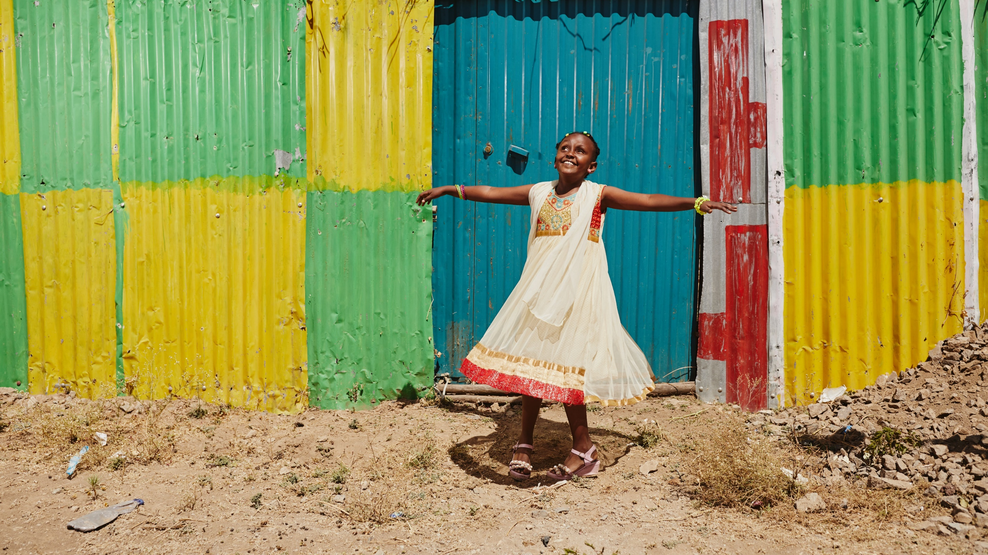

Une action chrétienne dans un monde en détresse

Slide 8
GRANDES ET
MERVEILLEUSES
JEM 414
Une action chrétienne dans un monde en détresse

Slide 9

Grandes et
merveilleuses
Grandes et merveilleuses
Sont toutes tes œuvres,
O Seigneur, notre Dieu tout-puissant,
Juste et véritable
Dans toute ta volonté,
Toi le Roi éternel.
Une action chrétienne dans un monde en détresse

Slide 10
Grandes et
merveilleuses
Qui sur la terre et dans le ciel
Est semblable à toi ?
Tu règnes sur tout l'univers,
Dieu d'Israël !
Une action chrétienne dans un monde en détresse

Slide 11
Grandes et
merveilleuses
Un jour, devant toi,
Tout genou fléchira,
Toute langue te bénira.
Alléluia, alléluia, alléluia, amen !
Une action chrétienne dans un monde en détresse

Slide 12
Grandes et
merveilleuses
Laï laï laï laï……
Laï laï laï laï……
Une action chrétienne dans un monde en détresse

Slide 13
TU ES MERVEILLEUX
JEM 717
Une action chrétienne dans un monde en détresse

Slide 14
Tu es merveilleux
Nul n'est comme toi, Dieu puissant éternel,
Tu nous as consolés,
Tu nous as relevés.
Ton amour est si fort pour restaurer, sauver.
Tu es merveilleux dans tout ce que tu fais.
Tu es merveilleux dans tout ce que tu fais.
Une action chrétienne dans un monde en détresse

Slide 15
Tu es merveilleux
Oh ! tu es merveilleux
dans tout ce que tu es,
Mon père et mon sauveur,
Mon ami et mon Seigneur ;
Tu es merveilleux dans tout ce que tu es.
Tu es merveilleux dans tout ce que tu es.
Une action chrétienne dans un monde en détresse

Slide 16
Tu es merveilleux
Nul n'est comme toi, un père et un ami
Si tendre et si patient.
Tu corriges et conduis,
Toujours à nos côtés, toujours pour nous aider.
Tu es merveilleux dans tout ce que tu fais.
Tu es merveilleux dans tout ce que tu fais.
Une action chrétienne dans un monde en détresse

Slide 17
Tu es merveilleux
Oh ! tu es merveilleux
dans tout ce que tu es,
Mon père et mon sauveur,
Mon ami et mon Seigneur ;
Tu es merveilleux dans tout ce que tu es.
Tu es merveilleux dans tout ce que tu es.
Une action chrétienne dans un monde en détresse

Slide 18
Tu es merveilleux
Nul n'est comme toi,
Dieu d'amour et de paix,
Justice et vérité.
En toi tout est parfait,
Lumière et sainteté, splendeur et majesté.
Tu es merveilleux dans tout ce que tu fais.
Tu es merveilleux dans tout ce que tu fais.
Une action chrétienne dans un monde en détresse

Slide 19
Tu es merveilleux
Oh ! tu es merveilleux
dans tout ce que tu es,
Mon père et mon sauveur,
Mon ami et mon Seigneur ;
Tu es merveilleux dans tout ce que tu es.
Tu es merveilleux dans tout ce que tu es.
Une action chrétienne dans un monde en détresse

Slide 20
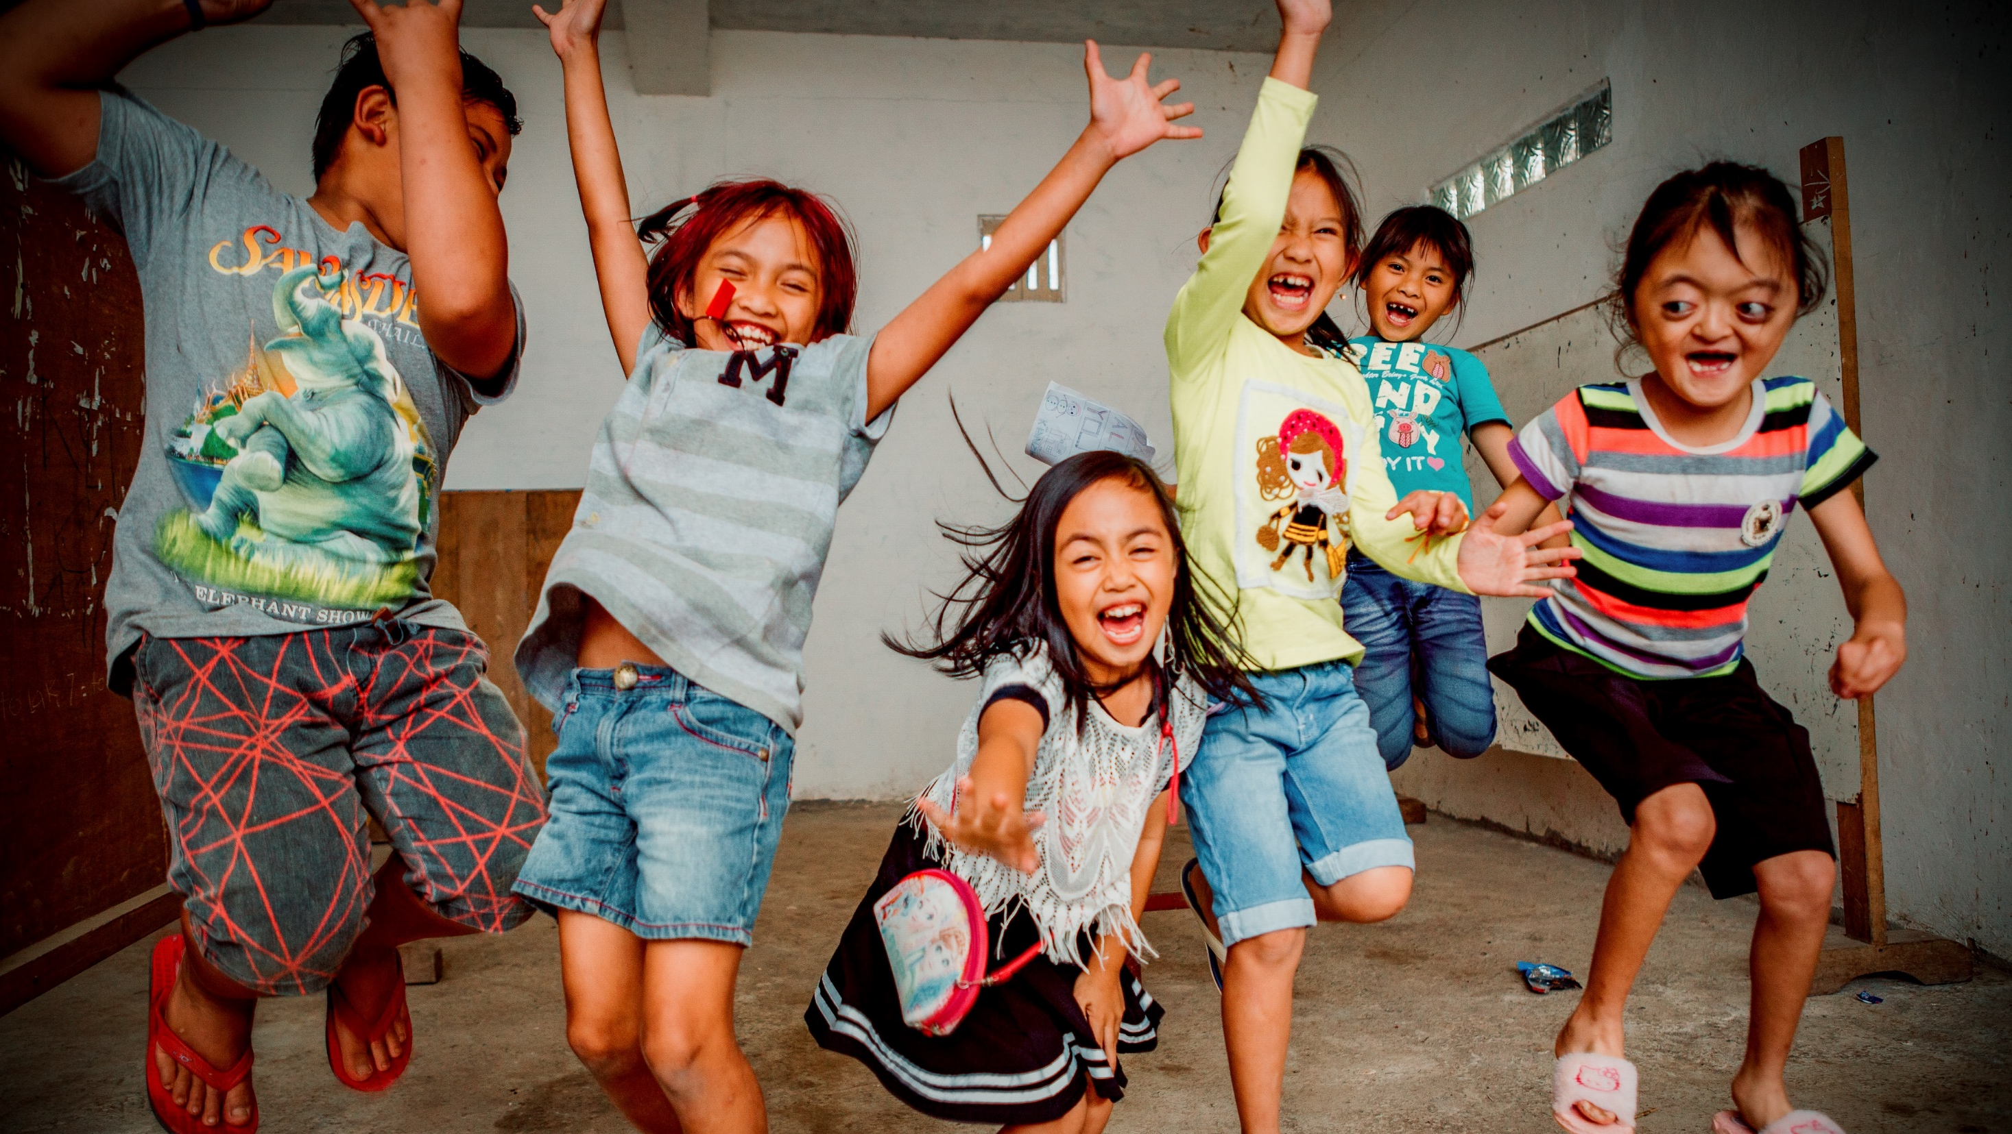
Une action chrétienne dans un monde en détresse

Slide 21
ROMAINS
3.23-26
Tous ont péché et sont privés de la gloire de Dieu,
et ils sont gratuitement déclarés justes par sa grâce,
par le moyen de la libération qui se trouve en Jésus-Christ.
C’est lui que Dieu a destiné à être par son sang une victime expiatoire pour ceux qui croiraient. Il démontre ainsi sa justice,
puisqu’il avait laissé impunis les péchés commis auparavant,
à l’époque de sa patience. Il la démontre dans le temps présent
de manière à être juste tout en déclarant juste celui qui a la foi en Jésus.
Une action chrétienne dans un monde en détresse

Slide 22
DIEU A TANT AIMÉ
Hillsong
Une action chrétienne dans un monde en détresse

Slide 23
Tu es merveilleux
Je regarde
À la croix
Je regarde
À Jésus seul
Car Son amour
M’a restauré
Son amour
M’a libéré
Une action chrétienne dans un monde en détresse

Slide 24
Tu es merveilleux
Car Dieu a tant aimé le monde
Qu’Il a donné Son Fils unique
Afin que quiconque croit
Ne périsse pas
Mais qu’il ait la vie éternelle
Une action chrétienne dans un monde en détresse

Slide 25
Tu es merveilleux
Ma confiance
Est en Son Nom
Ma confiance
Est en Sa Parole
Car par Sa grâce
Il m’affranchit
Par Sa grâce
Il me rend libre
Une action chrétienne dans un monde en détresse

Slide 26
Tu es merveilleux
Par Son sang précieux
Il m’a libéré
Pour la gloire de Son saint Nom
J’abandonne ma vie
Pour l’amour de Christ
Sa grâce m’a sauvé
Une action chrétienne dans un monde en détresse

Slide 27
TORRENTS
D’AMOUR
ET DE GRÂCE
JEM 72
Une action chrétienne dans un monde en détresse

Slide 28
Torrents d’amour
et de grâce
Torrents d'amour et de grâce,
Amour du Sauveur en croix !
À ce grand fleuve qui passe,
Je m'abandonne et je crois.
Une action chrétienne dans un monde en détresse

Slide 29
Torrents d’amour
et de grâce
Je crois à ton sacrifice,
Ô Jésus, Agneau de Dieu,
Et couvert par ta justice,
J'entrerai dans le saint lieu.
Une action chrétienne dans un monde en détresse

Slide 30
Torrents d’amour
et de grâce
Ah ! Que partout se répande
Ce fleuve à la grande voix ;
Que tout l'univers entende
L'appel qui vient de la croix !
Une action chrétienne dans un monde en détresse

Slide 31
Torrents d’amour
et de grâce
Je crois à ton sacrifice,
Ô Jésus, Agneau de Dieu,
Et couvert par ta justice,
J'entrerai dans le saint lieu.
Une action chrétienne dans un monde en détresse

Slide 32
Torrents d’amour
et de grâce
Que toute âme condamnée
Pour qui tu versas ton sang,
Soit au Père ramenée
Par ton amour tout-puissant.
Une action chrétienne dans un monde en détresse

Slide 33
Torrents d’amour
et de grâce
Je crois à ton sacrifice,
Ô Jésus, Agneau de Dieu,
Et couvert par ta justice,
J'entrerai dans le saint lieu.
Une action chrétienne dans un monde en détresse

Slide 34
VIENS, MON ÂME,
ET CONTEMPLE
ATG 120
Une action chrétienne dans un monde en détresse

Slide 35
Viens, mon âme,
et contemple
Viens, mon âme ! et contemple
Un objet sans exemple :
Le Dieu Sauveur en croix.
On le frappe, ou l'outrage,
On lui crache au visage :
Il expire enfin sur le bois !
Une action chrétienne dans un monde en détresse

Slide 36
Viens, mon âme,
et contemple
Dans ce profond abîme,
Dis-moi, sainte victime !
Pourquoi tu descendis.
Toi, le Saint et le Juste,
Du bien, modèle auguste,
Quels crimes as-tu donc commis ?
Une action chrétienne dans un monde en détresse

Slide 37
Viens, mon âme,
et contemple
C'est moi que la justice
Condamnait au supplice,
Moi qui devais mourir.
Les tourments, les blessures,
Les coups, les meurtrissures,
C'est moi qui devais les souffrir.
Une action chrétienne dans un monde en détresse

Slide 38
Viens, mon âme,
et contemple
Tu te mets à ma place,
Et ta croix change en grâce
Ma condamnation.
Sur ta tête sacrée,
D'épines couronnée,
Tu portas ma confusion.
Une action chrétienne dans un monde en détresse

Slide 39
Viens, mon âme,
et contemple
Je te suis redevable,
Mon Sauveur adorable !
De tout ce que je suis.
Mon âme et tout mon être
À toi seul doivent être :
C'est le droit que tu t'es acquis.
Une action chrétienne dans un monde en détresse

Slide 40
RÉDEMPTEUR
ADORABLE
JEM 1066
Une action chrétienne dans un monde en détresse

Slide 41
Rédempteur adorable
Rédempteur adorable sur la croix attaché,
Traité comme un coupable,
Brisé pour mon péché,
Ton angoisse suprême, ta douleur, ton tourment
Me disent : « Vois, je t'aime,
J'ai pris ton châtiment.
Une action chrétienne dans un monde en détresse

Slide 42
Rédempteur adorable
Abandonné du Père, dans mon âme troublée,
Buvant la coupe amère pour ton iniquité,
De l'éternelle flamme, mon amour te sauva,
Je mourus pour ton âme, pécheur, à Golgotha.
Une action chrétienne dans un monde en détresse

Slide 43
Rédempteur adorable
Le sang de mes blessures,
Ma couronne de Roi,
Toutes ces meurtrissures,
Comprends-le, c'est pour toi !
J'ai subi ta souffrance, j'ai porté ta langueur,
Contemple en assurance ton grand libérateur. »
Une action chrétienne dans un monde en détresse

Slide 44
Rédempteur adorable
Ton amour me réclame,
Me voici, cher Sauveur !
Prends mon corps et mon âme
Pour prix de ta douleur.
Oui, mon âme ravie désormais ne veut plus
Que vivre de ta vie, à ta gloire, ô Jésus.
Une action chrétienne dans un monde en détresse

Slide 45
TU ES VENU
JUSQU’À NOUS
JEM 553
Une action chrétienne dans un monde en détresse

Slide 46
Tu es venu
jusqu’à nous
  Tu es venu jusqu'à nous,
  Quittant la gloire de ton ciel.
  Tu es venu pour servir,
  Donnant ta vie pour nous sauver.
Une action chrétienne dans un monde en détresse

Slide 47
Tu es venu
jusqu’à nous
Dieu tout-puissant, Roi serviteur,
Tu nous appelles tous à te suivre
Et à t'offrir nos corps en sacrifice.
À toi l'honneur, Roi serviteur.
Une action chrétienne dans un monde en détresse

Slide 48
Tu es venu
jusqu’à nous
Dans le jardin de douleur,
Où mon fardeau brisa ton cœur,
Tu dis à Dieu, dans ta peine:
« Ta volonté et non la mienne. »
Une action chrétienne dans un monde en détresse

Slide 49
Tu es venu
jusqu’à nous
Dieu tout-puissant, Roi serviteur,
Tu nous appelles tous à te suivre
Et à t'offrir nos corps en sacrifice.
À toi l'honneur, Roi serviteur.
Une action chrétienne dans un monde en détresse

Slide 50
Tu es venu
jusqu’à nous
Voyez ses mains et ses pieds,
Pour nous, témoins du sacrifice.
Les mains qui tenaient la terre,
Se livrent aux clous de la colère.
Une action chrétienne dans un monde en détresse

Slide 51
Tu es venu
jusqu’à nous
  Dieu tout-puissant, Roi serviteur,
  Tu nous appelles tous à te suivre
  Et à t'offrir nos corps en sacrifice.
  À toi l'honneur, Roi serviteur.
Une action chrétienne dans un monde en détresse

Slide 52
Tu es venu
jusqu’à nous
Apprenons donc à servir,
En laissant Christ régner en nous.
Car en aimant nos prochains,
C'est Jésus-Christ que nous servons.
Une action chrétienne dans un monde en détresse

Slide 53
Tu es venu
jusqu’à nous
Dieu tout-puissant, Roi serviteur,
Tu nous appelles tous à te suivre
Et à t'offrir nos corps en sacrifice.
À toi l'honneur, Roi serviteur.
Une action chrétienne dans un monde en détresse

Slide 54
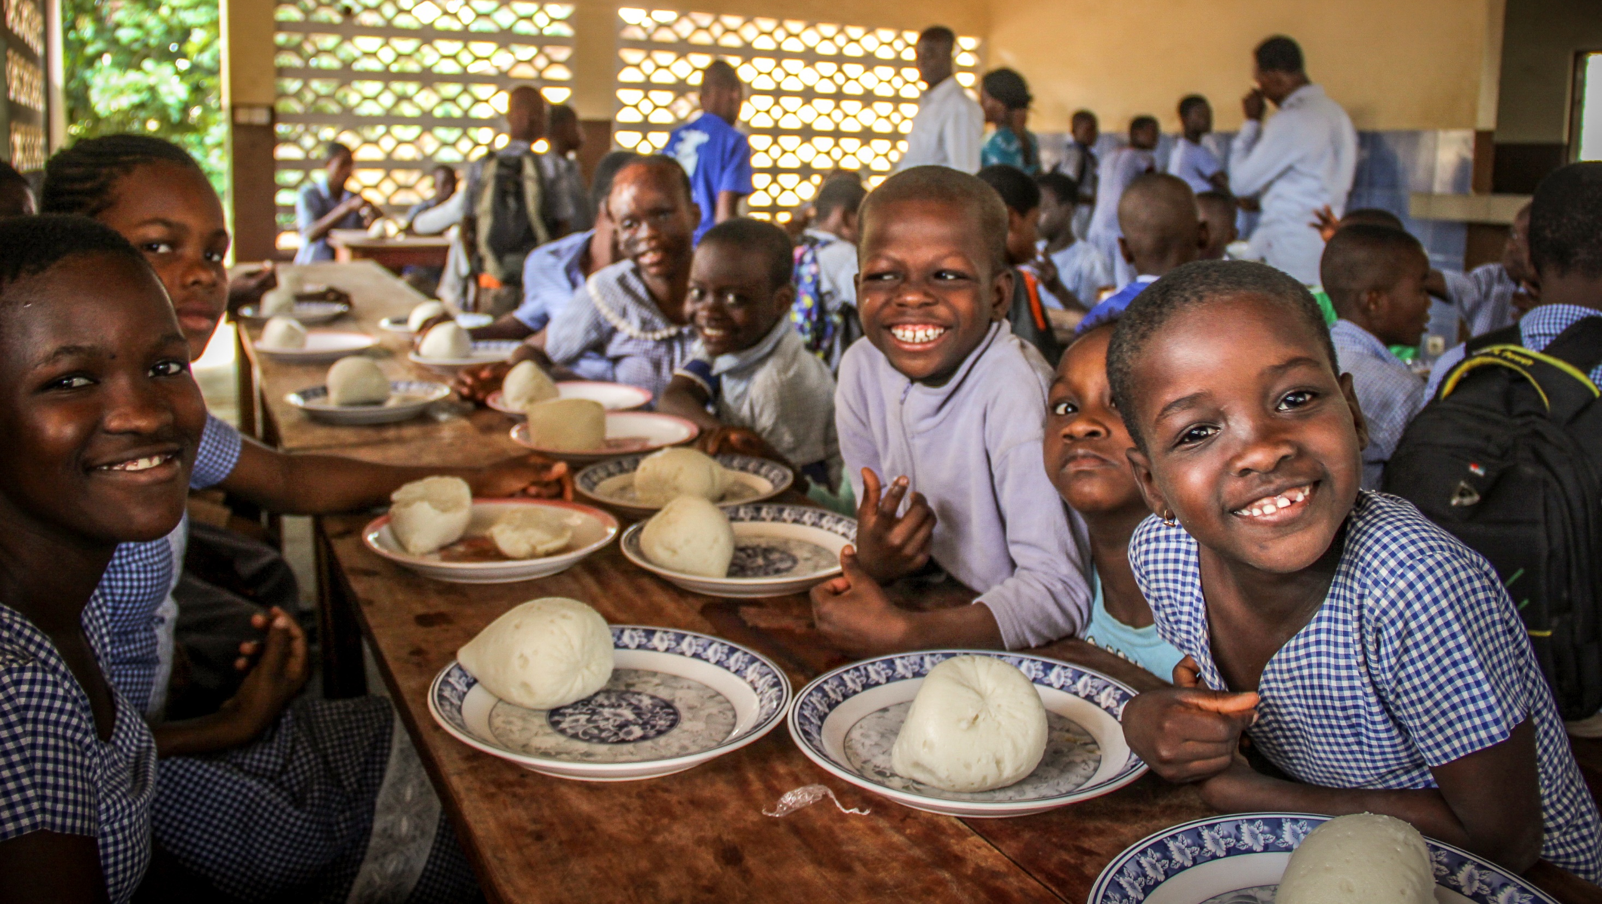
Une action chrétienne dans un monde en détresse

Slide 55
CONSÉCRATION
Axe21
Une action chrétienne dans un monde en détresse

Slide 56
Consécration
Mon âme soupire après toi;
Parle, élève ta voix :
Je veux t’obéir,
Je veux te servir
Une action chrétienne dans un monde en détresse

Slide 57
Consécration
Enseigne-moi ton chemin;
Prends ce qui me retient
De te voir Jésus,
Je veux t’aimer plus
Une action chrétienne dans un monde en détresse

Slide 58
Consécration
Car tu dis que ceux qui te cherchent te trouvent
Je t’en prie, mon Dieu, porte-moi secours
Une action chrétienne dans un monde en détresse

Slide 59
Consécration
Donne-moi un cœur tout entier
Et complètement dévoué
Fais ce que tu veux
Fais ce que tu veux de ma vie
Je veux me donner corps et âme
Pour ce qui fait vibrer ton cœur
Fais ce que tu veux,
Fais ce que tu veux pour ta gloire, alléluia!
Une action chrétienne dans un monde en détresse

Slide 60
Consécration
Mon âme soupire après toi;
Agis, fais ton œuvre en moi :
Que la terre entière
Voie enfin la lumière
Une action chrétienne dans un monde en détresse

Slide 61
Consécration
Donne-moi un cœur tout entier
Et complètement dévoué
Fais ce que tu veux
Fais ce que tu veux de ma vie
Je veux me donner corps et âme
Pour ce qui fait vibrer ton cœur
Fais ce que tu veux,
Fais ce que tu veux pour ta gloire, alléluia!
Une action chrétienne dans un monde en détresse

Slide 62
Consécration
Ton amour est fort,
Il brise les chaînes
Et terrasse la mort;
Non, rien ne te freine
Tu as tout donné
Pour que j’aie la vie;
Prends mon cœur tout entier,
Seigneur me voici
Une action chrétienne dans un monde en détresse

Slide 63
OH JÉSUS
TU NOUS APPELLES
JEM 244
Une action chrétienne dans un monde en détresse

Slide 64
O Jésus,
Tu nous appelles
O Jésus, tu nous appelles,
À former un même corps,
À rester toujours fidèles,
Tous unis dans nos efforts.
Que jamais rien ne sépare
Ceux qui veulent te servir,
Mais que ton amour s'empare
De nos cœurs pour les unir.
Une action chrétienne dans un monde en détresse

Slide 65
O Jésus,
Tu nous appelles
O Jésus, c'est ton sang même,
Qui scella notre unité.
Apprends-nous comment on aime:
Donne-nous ta charité.
Que l'on trouve en ton Église
Le modèle de la paix !
Pour que rien ne la divise,
Rends-nous frères pour jamais !
Une action chrétienne dans un monde en détresse

Slide 66
O Jésus,
Tu nous appelles
O Jésus, priant le Père
Pour tous ceux qu'il t'a donnés,
Tu rassembles sur la terre
Un seul peuple racheté.
Nous qui te prenons pour maître
En témoins obéissants,
En aimant faisons paraître
Que nous sommes tes enfants.
Une action chrétienne dans un monde en détresse

Slide 67
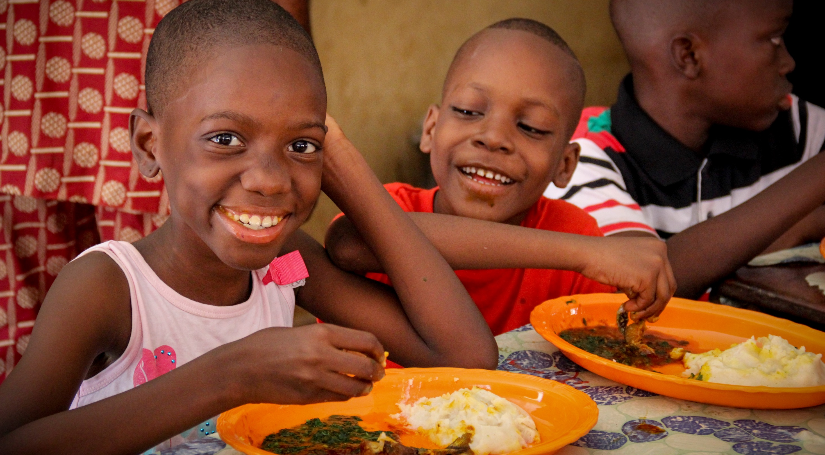
Une action chrétienne dans un monde en détresse

Slide 68
JOURNÉE
DU SEL
  PRÉSENTATION DU SEL
Une action chrétienne dans un monde en détresse

Slide 69
Présentation
du SEL
QUI EST LE SEL ?
Une association protestante
de solidarité internationale créée en 1980
par l’Alliance Evangélique Française
Une action chrétienne dans un monde en détresse

Slide 70
Présentation
du SEL
LA MISSION DU SEL ?
améliorer les conditions de vie
dans les pays en situation de pauvreté
dans les pays en développement.
Une action chrétienne dans un monde en détresse

Slide 71
Présentation
du SEL
NOTRE VISION DU SEL ?
Nous travaillons avec des
PARTENAIRES CHRÉTIENS LOCAUX
Une action chrétienne dans un monde en détresse

Slide 72
JOURNÉE
DU SEL
  PROJET À SOUTENIR
Une action chrétienne dans un monde en détresse

Slide 73
Soutenir
nos partenaires
27
millions de personnes souffrent d’insécurité alimentaire en République Démocratique
du Congo (RDC) aujourd’hui.
Une action chrétienne dans un monde en détresse

Slide 74
Soutenir
nos partenaires
LES CAUSES
Les conflits et les déplacements de population
L’impact de la pandémie de COVID-19
La faible production agricole
L’infertilité du sol
L’accès limité à la terre
Une action chrétienne dans un monde en détresse

Slide 75
Soutenir
nos partenaires
LE PRINCIPE
Réunir des d’agriculteurs
Former à différents types de cultures et de techniques agricoles
Impliquer et les faire travailler ensemble
Une action chrétienne dans un monde en détresse

Slide 76
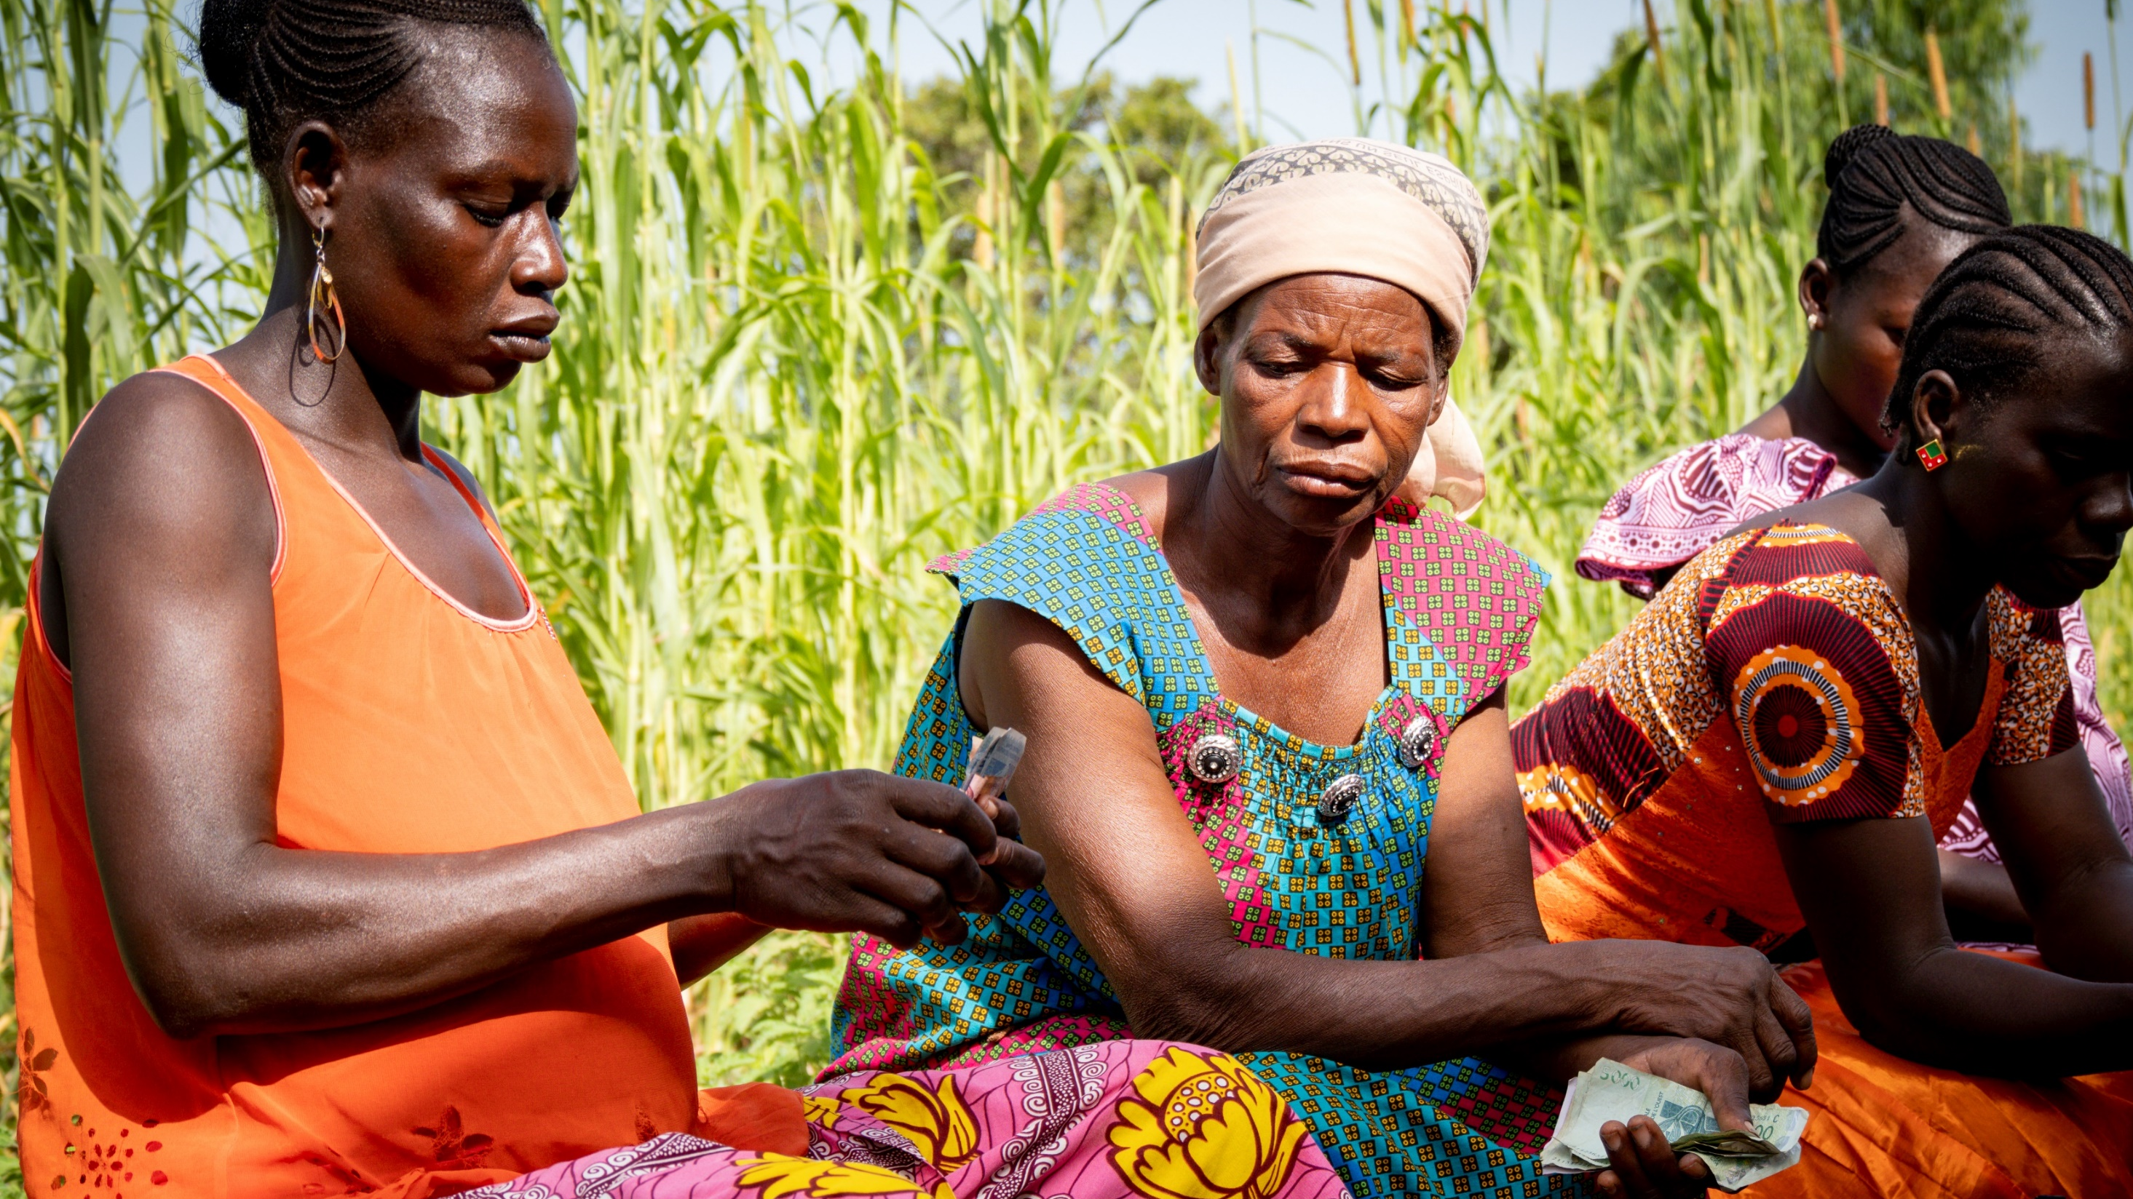
TRAVAILLER
ENSEMBLE
Une action chrétienne dans un monde en détresse

Slide 77
Soutenir
nos partenaires
LES BESOINS À FINANCER
Accompagnement des GIES
Mettre en place deux nouveaux GIES
Séances de formation
Equipement des agriculteurs
Accompagnement technique
Une action chrétienne dans un monde en détresse

Slide 78
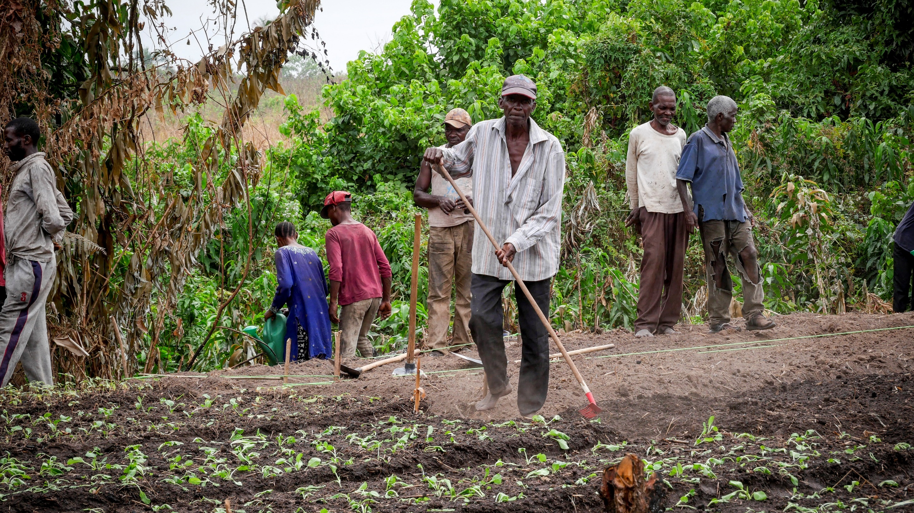
FORMER
LES AGRICULTEURS
Une action chrétienne dans un monde en détresse

Slide 79
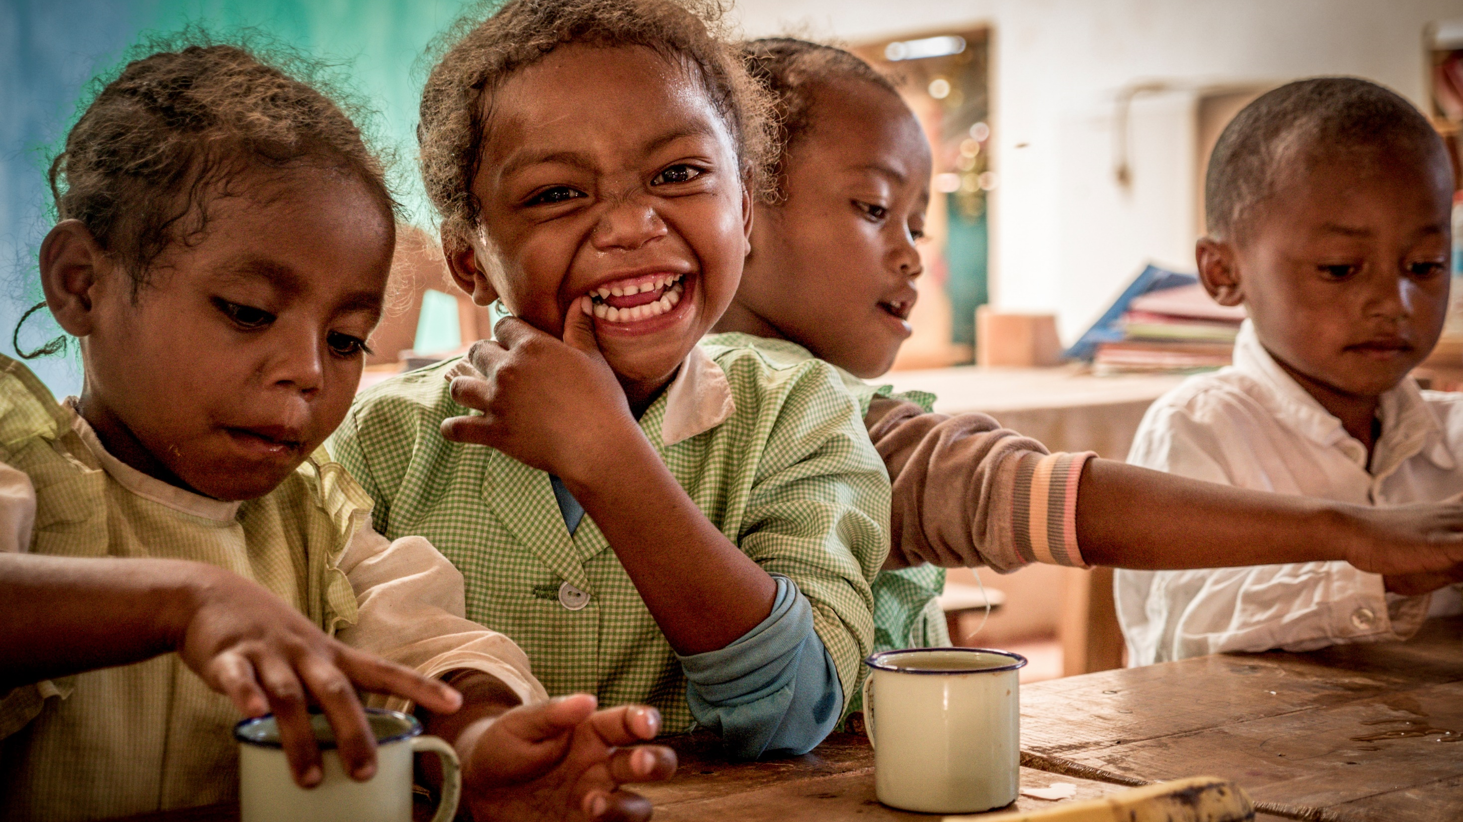
  MERCI !
Une action chrétienne dans un monde en détresse

Slide 80
JOURNÉE
DU SEL
  TEMPS D’ENGAGEMENT
Une action chrétienne dans un monde en détresse

Slide 81
Temps
d’engagement
REMERCIONS DIEU POUR :
Nos frères et sœurs en Afrique francophone :
ils pratiquent la justice et font reculer la pauvreté.
Vos dons reçus 74 000 € en 2021 pour financer plusieurs projets de développement.
La manière dont Dieu travaille les cœurs, ici en France et là où œuvrent les partenaires du SEL.
Une action chrétienne dans un monde en détresse

Slide 82
Temps
d’engagement
INTERCÉDONS POUR :
Les partenaires du SEL : que Dieu les aide à pratiquer la justice dans un monde d’injustices.
Les bénéficiaires des projets : qu’ils puissent, voir de nouvelles perspectives s’ouvrir à eux.
Les Églises en France : que les chrétiens puissent refléter l’amour et la justice de Dieu.
Une action chrétienne dans un monde en détresse

Slide 83
JOURNÉE
DU SEL
  OFFRANDES
Une action chrétienne dans un monde en détresse

Slide 84
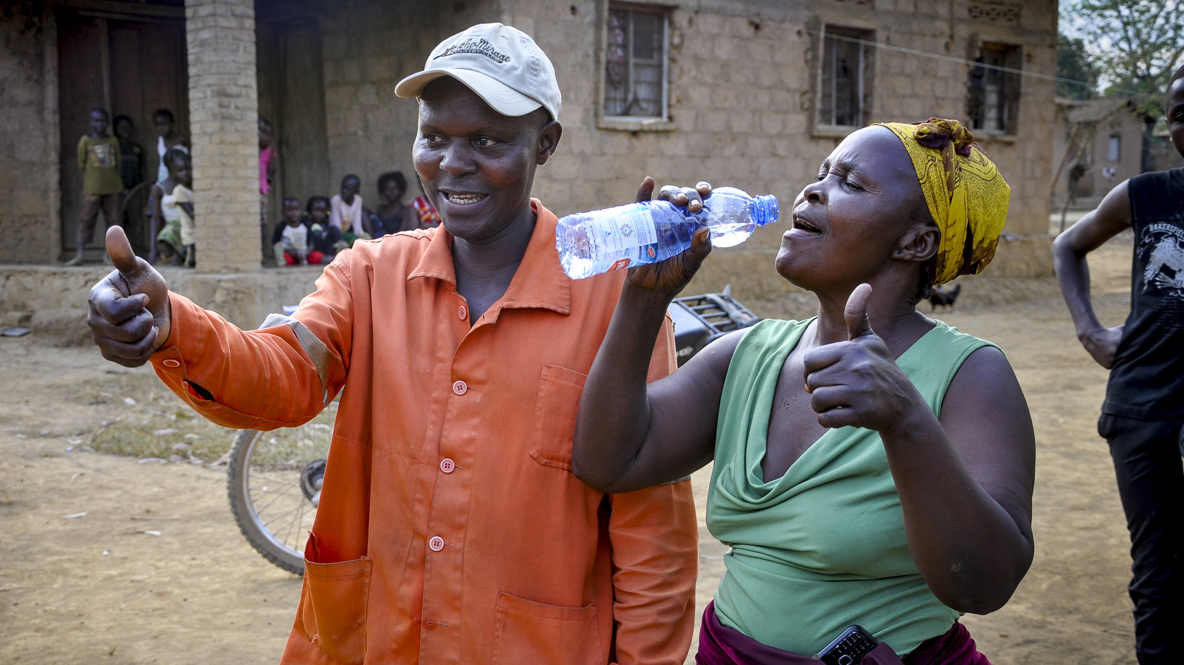
Une action chrétienne dans un monde en détresse

Slide 85
COMME UN
SOUFFLE FRAGILE
JEM 392
Une action chrétienne dans un monde en détresse

Slide 86
Comme un
souffle fragile
Comme un souffle fragile,
Ta parole se donne.
Comme un vase d'argile,
Ton amour nous façonne.
Une action chrétienne dans un monde en détresse

Slide 87
Comme un
souffle fragile
Ta parole est murmure.
Comme un secret d'amour,
Ta parole est blessure,
Qui nous ouvre le jour.
Une action chrétienne dans un monde en détresse

Slide 88
Comme un
souffle fragile
Comme un souffle fragile,
Ta parole se donne.
Comme un vase d'argile,
Ton amour nous façonne.
Une action chrétienne dans un monde en détresse

Slide 89
Comme un
souffle fragile
Ta parole est naissance.
Comme on sort de prison,
Ta parole est semence,
Qui promet la moisson.
Une action chrétienne dans un monde en détresse

Slide 90
Comme un
souffle fragile
Comme un souffle fragile,
Ta parole se donne.
Comme un vase d'argile,
Ton amour nous façonne.
Une action chrétienne dans un monde en détresse

Slide 91
Comme un
souffle fragile
Ta parole est partage.
Comme on coupe du pain,
Ta parole est passage,
Qui nous dit un chemin.
Une action chrétienne dans un monde en détresse

Slide 92
Comme un
souffle fragile
Comme un souffle fragile,
Ta parole se donne.
Comme un vase d'argile,
Ton amour nous façonne.
Une action chrétienne dans un monde en détresse

Slide 93
SEIGNEUR À
QUEL AUTRE
JEM 1086
Une action chrétienne dans un monde en détresse

Slide 94
Seigneur
à quel autre
Seigneur, à quel autre
Irions-nous qu'à toi ?
Tu as les paroles de la vie éternelle.
Une action chrétienne dans un monde en détresse

Slide 95
Seigneur
à quel autre
Et, nous, nous avons cru
Et nous avons connu
Que tu es le Christ,
Le Fils du Dieu vivant.
Une action chrétienne dans un monde en détresse

Slide 96
Seigneur
à quel autre
Seigneur, à quel autre
Irions-nous qu'à toi ?
Tu as les paroles de la vie éternelle.
Une action chrétienne dans un monde en détresse

Slide 97
Seigneur
à quel autre
Et, nous, nous avons cru
Et nous avons connu
Que tu es le Christ,
Le Fils du Dieu vivant
Une action chrétienne dans un monde en détresse

Slide 98
Seigneur
à quel autre
Et, nous, nous avons cru
Et nous avons connu
Que tu es le Christ,
Le Fils du Dieu vivant.
Oh ! oh ! oh ! oh !
Une action chrétienne dans un monde en détresse

Slide 99
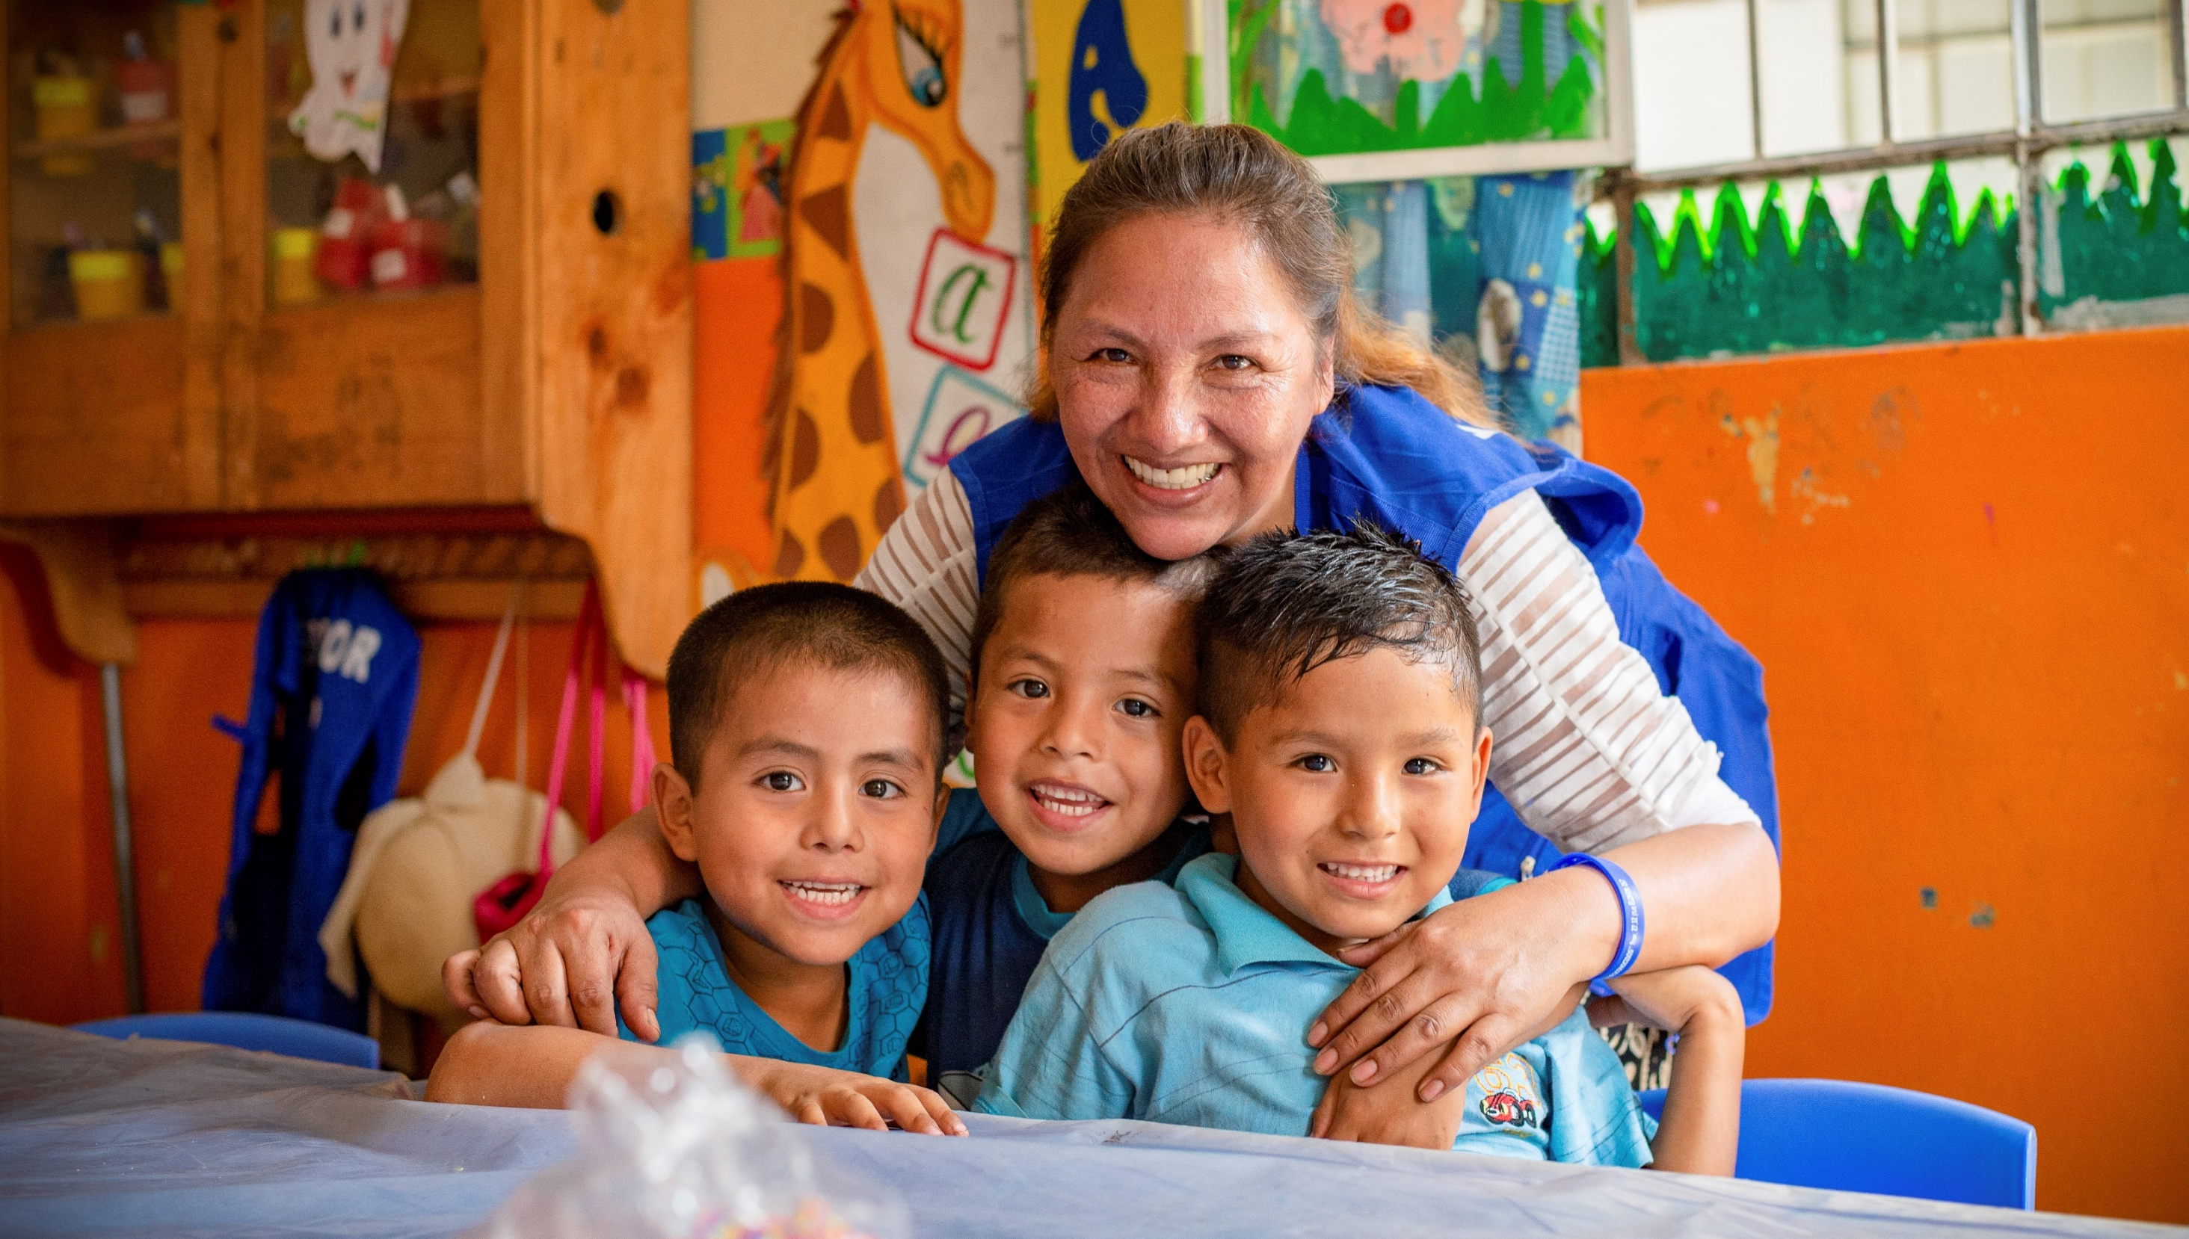
Une action chrétienne dans un monde en détresse

Slide 100
JOURNÉE
DU SEL
  PRÉDICATION
Une action chrétienne dans un monde en détresse

Slide 101
JOURNÉE
DU SEL
  MÉDITATION
Une action chrétienne dans un monde en détresse

Slide 102
JOURNÉE
DU SEL
  LECTURE BIBLIQUE
Une action chrétienne dans un monde en détresse

Slide 103
MATTHIEU
6.33-34
Recherchez d’abord le royaume et la justice de Dieu,
et tout cela vous sera donné en plus.
Ne vous inquiétez donc pas du lendemain,
car le lendemain prendra soin de lui-même.
À chaque jour suffit sa peine.
Une action chrétienne dans un monde en détresse

Slide 104
CHERCHEZ
D’ABORD LE
ROYAUME DE DIEU
JEM 35
Une action chrétienne dans un monde en détresse

Slide 105
Cherchez d’abord
le royaume de Dieu
Cherchez d'abord le royaume de Dieu,
Et sa justice ;
Et toutes ces choses vous seront données en plus,
Allélu, Alléluia !
Alléluia. Alléluia.
Alléluia. Alléluia.
Une action chrétienne dans un monde en détresse

Slide 106
Cherchez d’abord
le royaume de Dieu
L'homme ne vivra pas de pain seulement,
Mais de toutes paroles
Qui sortent de la bouche de Dieu.
Allélu, Alléluia !
Alléluia. Alléluia.
Alléluia. Alléluia.
Une action chrétienne dans un monde en détresse

Slide 107
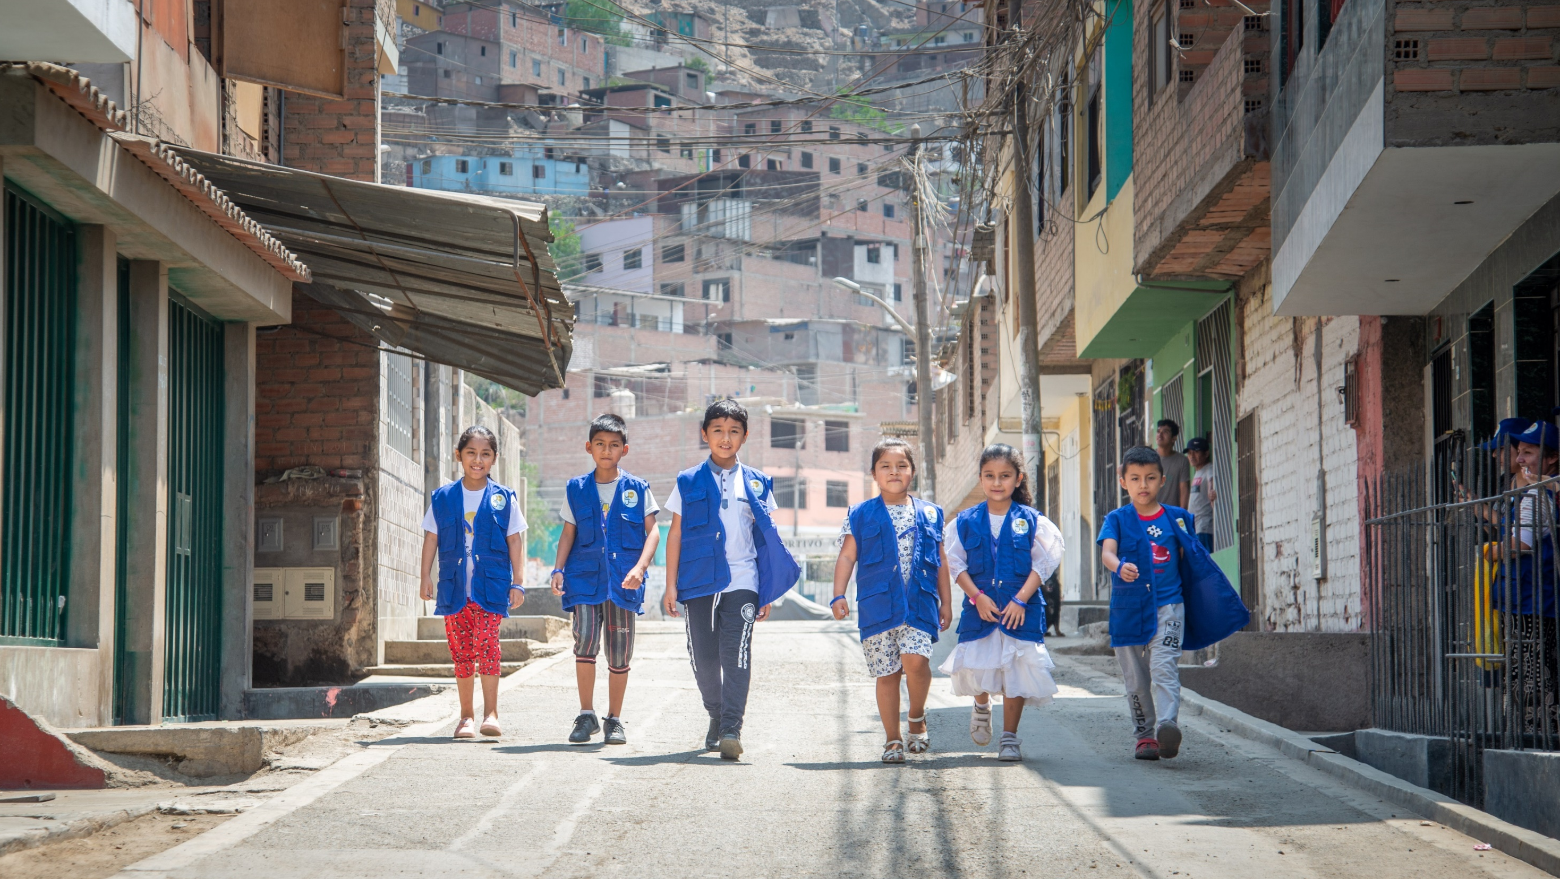
Une action chrétienne dans un monde en détresse

Slide 108
JOURNÉE
DU SEL
  ANNONCES
Une action chrétienne dans un monde en détresse

Slide 109
JOURNÉE
DU SEL
  BÉNÉDICTION
Une action chrétienne dans un monde en détresse

Slide 110
HÉBREUX
13.20-21
Le Dieu de la paix a ramené d’entre les morts
notre Seigneur Jésus, devenu le grand berger des brebis grâce au sang d’une alliance éternelle.
Qu’il vous rende capables de toute bonne œuvre
pour l’accomplissement de sa volonté,
qu’il fasse en vous ce qui lui est agréable par Jésus-Christ,
à qui soit la gloire aux siècles des siècles !
Amen !
Une action chrétienne dans un monde en détresse

Slide 111
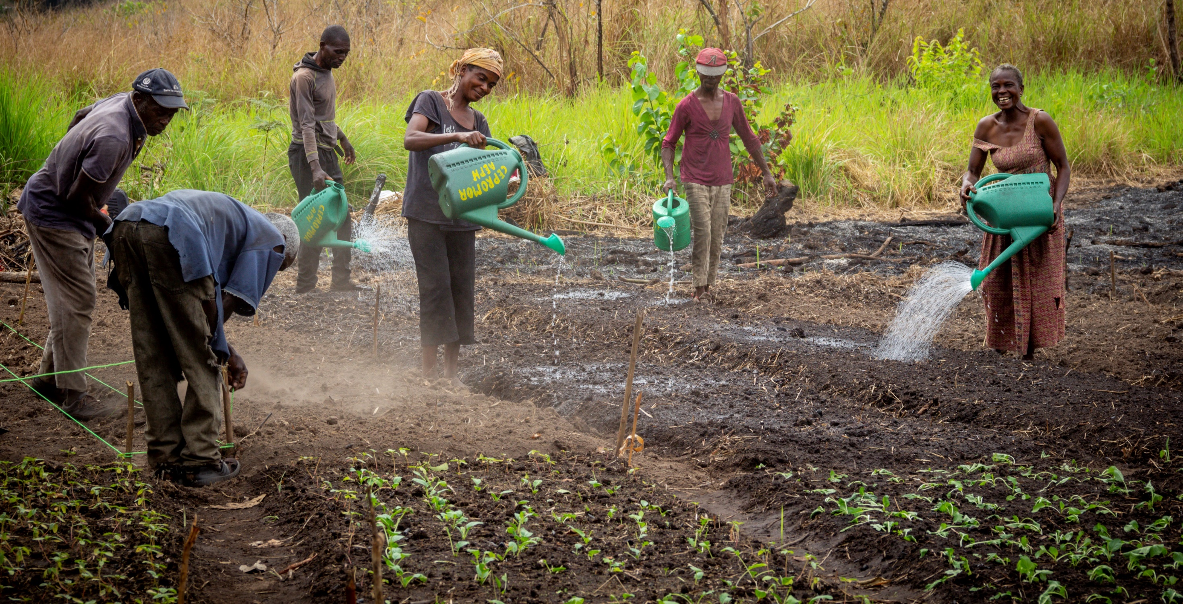


  MERCI !
Une action chrétienne dans un monde en détresse

